Slide 1
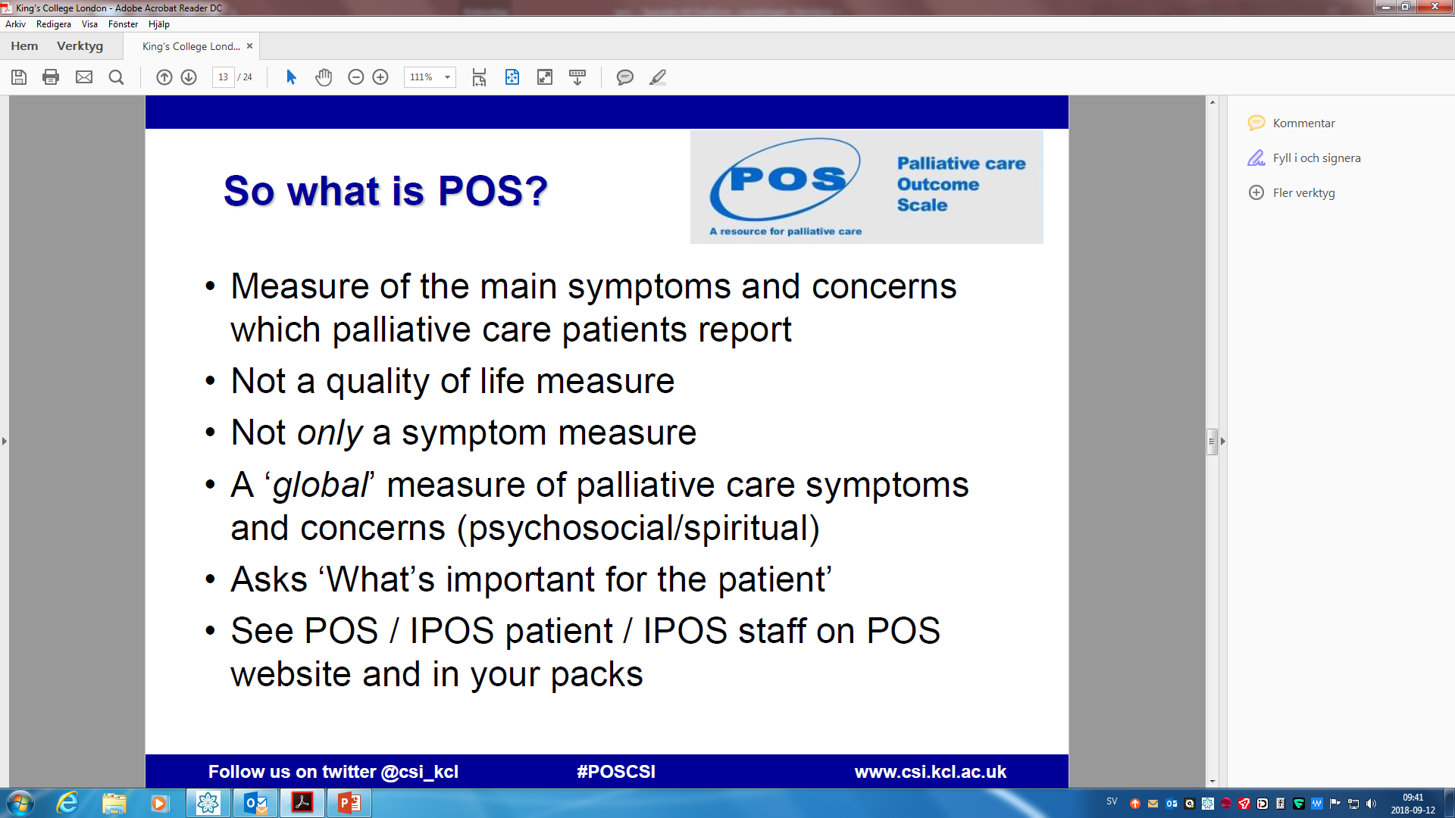
IPOS
- Integrated Palliativ Care Outcome Scale
Okt 2018

Slide 2
Vad är det?
inte enbart en symtomskattning
inte ett instrument för att mäta livskvalitet.
ett övergripande mått på symtom och psykosociala/existentiella problem;
IPOS söker fånga vad som är viktigt för den palliativa patienten.

Slide 3
Vad ÄR viktigt för den svårt sjuke?
att det är ”som vanligt”- rutiner, dagliga aktiviteter
att kunna känna igen sig själv ;vara den person man alltid varit.
att ha kontroll – över symtom, över sin situation
att behålla sin värdighet och sin känsla för humor.
att stärka banden med dem man älskar
att kunna vara med vänner och familj
att inte bli en börda

Slide 4
Hur skapades IPOS ?
POS 1 (meningsfullhet i livet)
+
POS 2 ( depression)
+
POS-S (symtom)
=
IPOS
validerad/olika diagnoser
IPOS skattar:
10 symtom + ev övrig
10 bekymmer ”concerns”

Slide 5
Vad mäter vi- vad är ”Outcome”?
Vilka bekymmer har patienten och närstående?
Gör vi någon skillnad?
Outcome=
”en skillnad i
hälsotillstånd
som beror på
hälso/sjukvårdsåtgärd”.

Slide 6
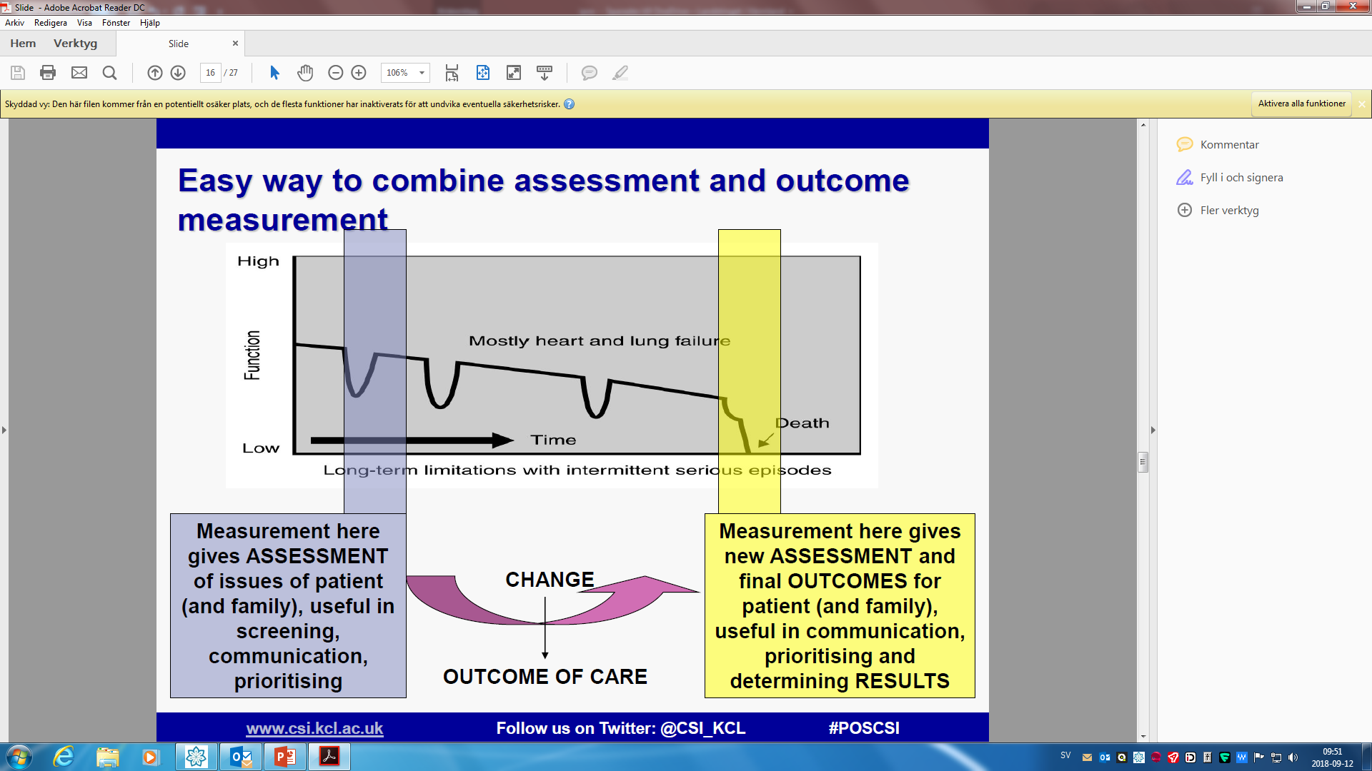

Slide 7
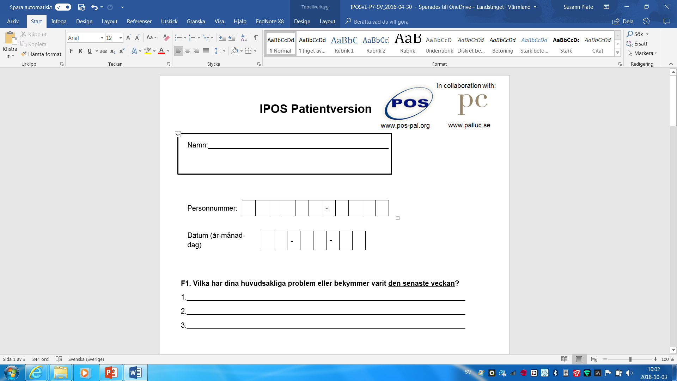
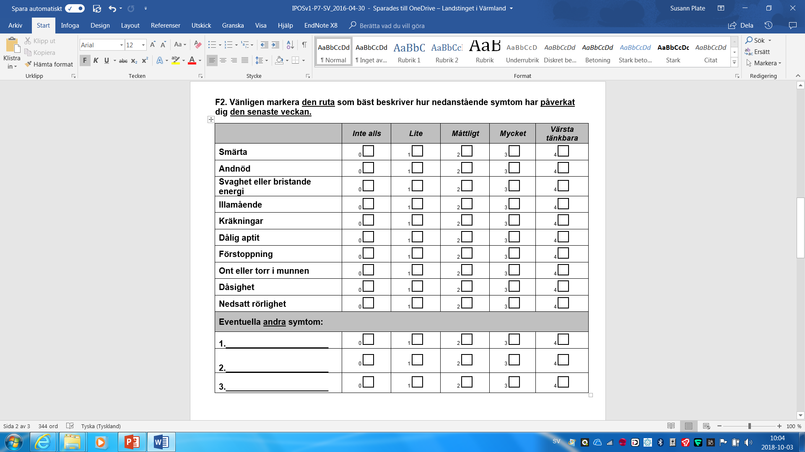
BLANKETTEN

Slide 8
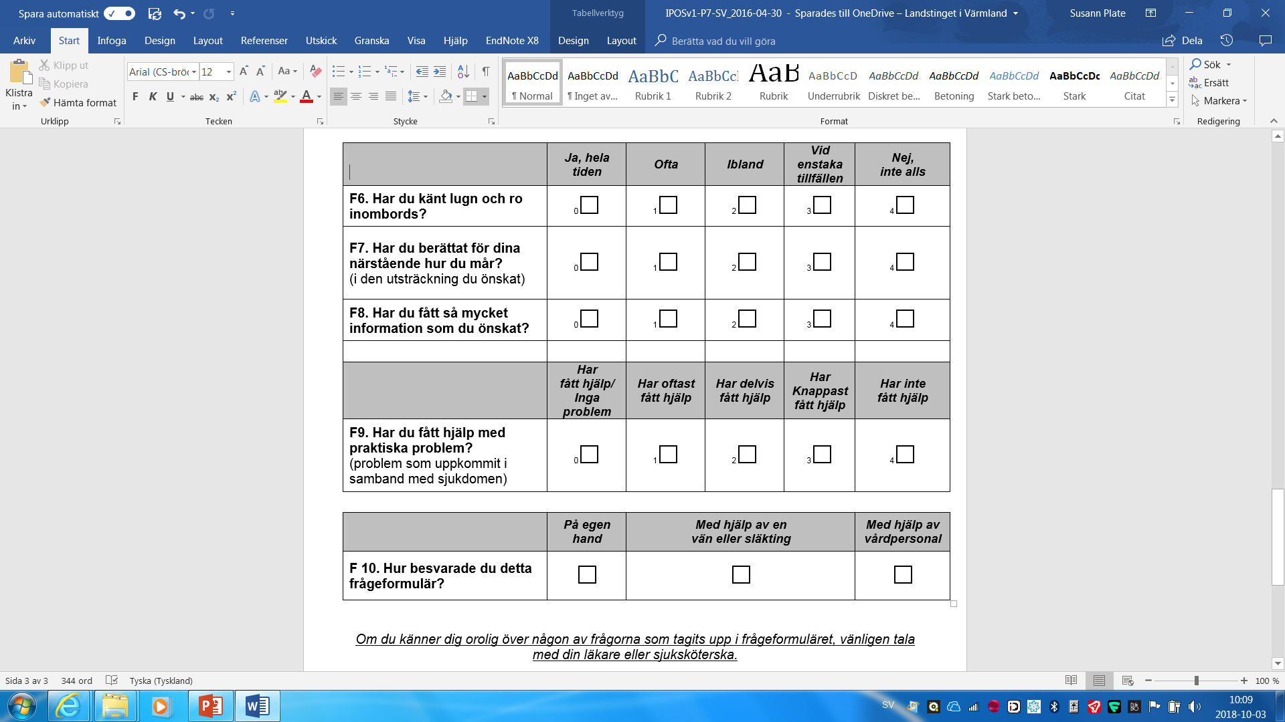
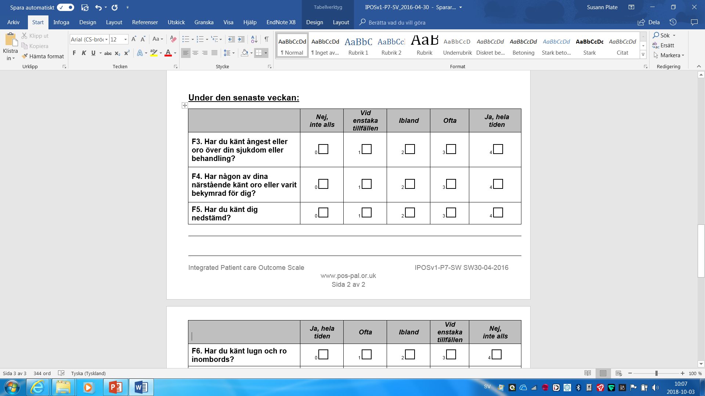

Slide 9
Hur finner jag blanketten?
http://palliativtutvecklingscentrum.se/ipos/
- härifrån finns en direkt länk till POS hemsida:
http://pos-pal.org/maix/ipos-translations.php
- här finner du svenska blanketten och kan registrera dig som användare.
Förslag: 7 dagars/ patientversion

Slide 10
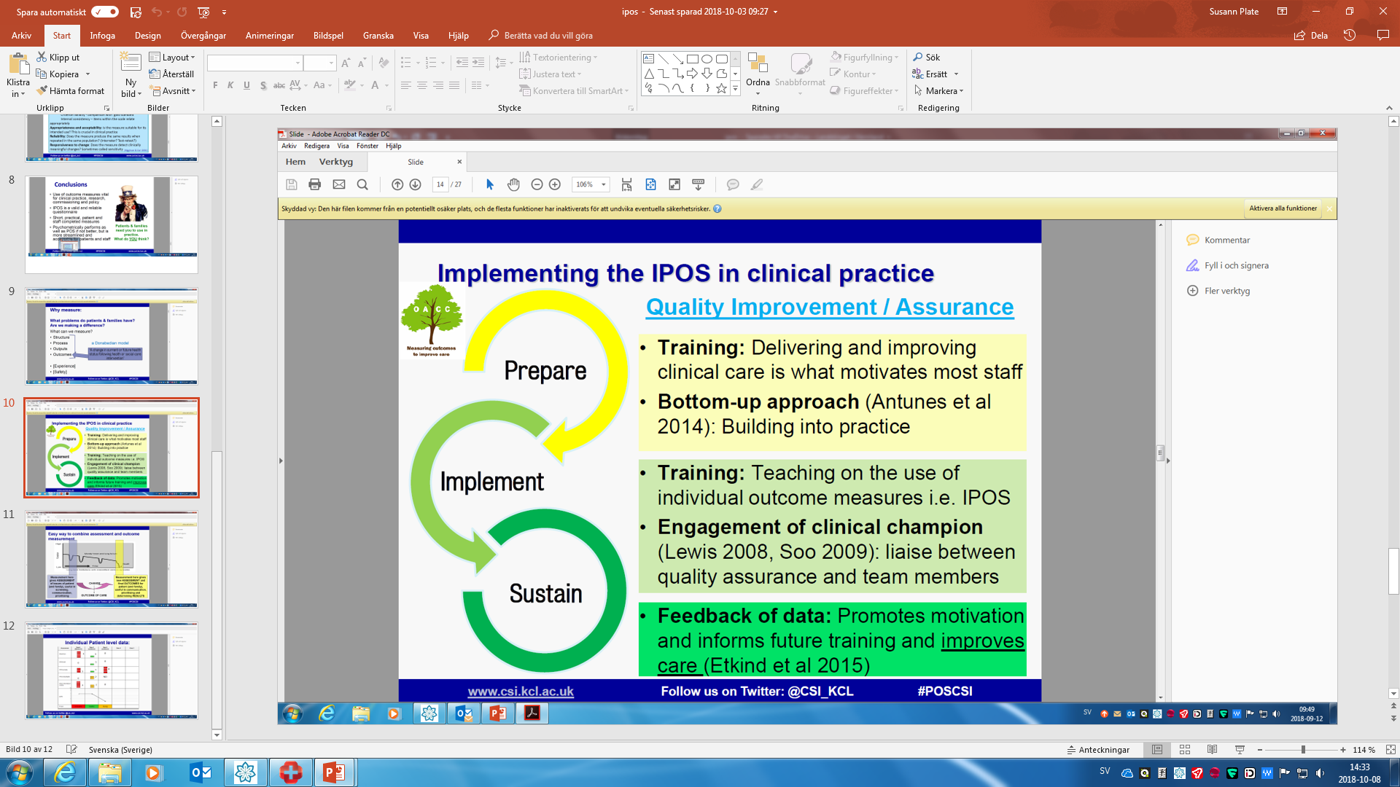
Hur startar man?
Diskussion i teamet
Var eniga om nyttan
Ta reda på mer!
Skaffa blankett, testkör
Var eniga om när ,var och hur
Inför from ett valt datum
Feed-back, var är problemen?
Gör vi någon skillnad?
Vad ser vi?

Slide 11
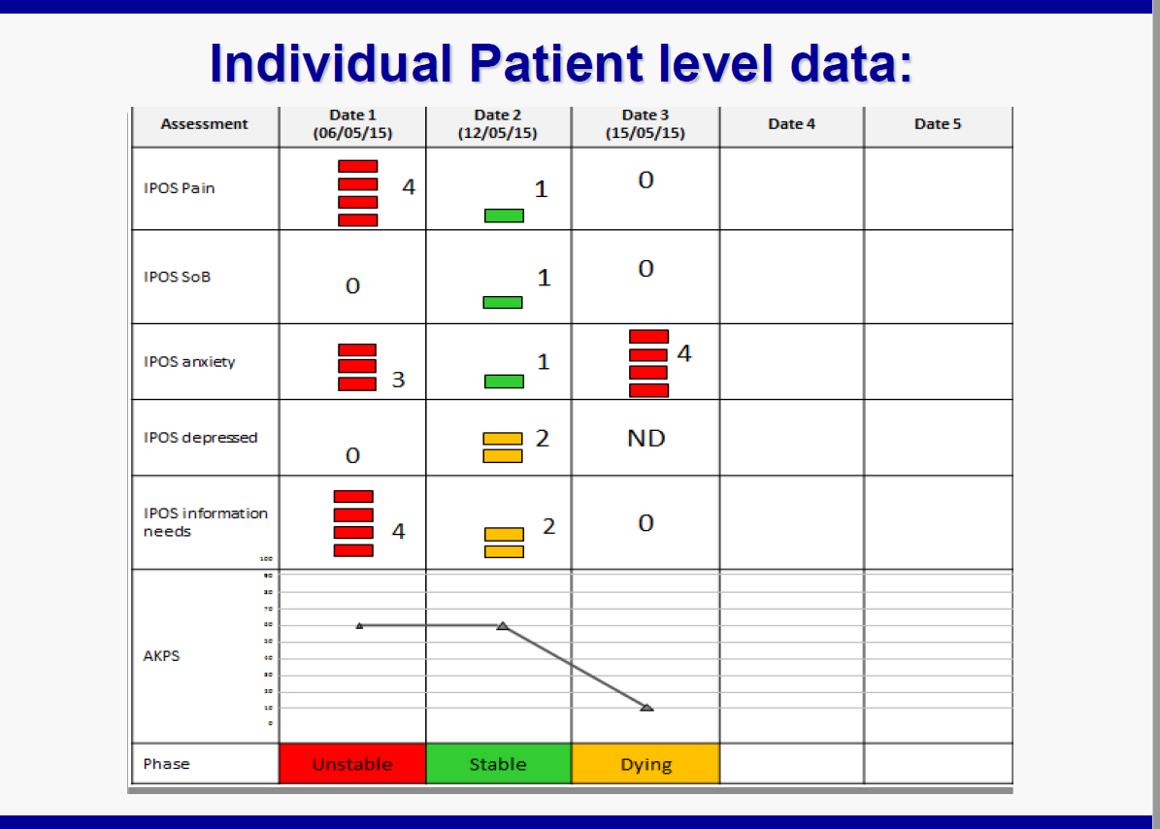
Hur hanterar vi data? Ex

Slide 12
Vad kan användningen av IPOS ge:
förbättrad vård för enskild patient- hjälper oss se de problem som de upplever som svårast.
förbättrat arbetssätt ,vår organisation; var ser vi brister?
kvalitetsindikatorer som vi kan använda för varje enhet, men också nationellt( jmf pall reg)
mer resurser -genom att kunna visa komplexiteten inom palliativ vård och de resultaten vi faktiskt uppnår.
Är möjligt att genomföra forskning på.

Slide 13
TACK!

